Slide 1
第二章 关系模型介绍
DATABASE SYSTEM CONCEPTS
Notes:
第二章是关系模型介绍，会讲一下关系模型的基本概念，其实在第一章已经讲过很多，咱们简单回顾一下。

Slide 2
提纲
关系数据结构
数据库模式
码
模式图
关系查询语言
关系代数
Notes:
关系数据结构、数据库模式、码、模式图、关系查询语言
本章之后会先讲Ch6：形式化关系运算，这样更容易理解和接受SQL

Slide 3
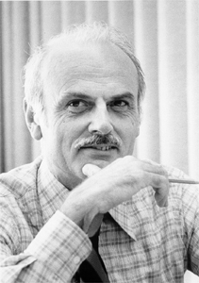
关系模型回顾
1970年，IBM的研究员E.F.Codd博士在刊物《Communication of the ACM》上发表名为“A Relational Model of Data for Large Shared Data Banks”的论文，提出了关系模型的概念。他因此获得1981年的ACM图灵奖
关系理论是建立在集合代数理论基础上的，有着坚实的数学基础
早期代表系统
SystemＲ：由IBM研制
INGRES：由加州Berkeley分校研制
目前主流的商业数据库系统
Oracle，SQL Server，DB2，MySQL…
Access，Fox
Notes:
1970年，IBM的研究员E.F.Codd博士发表的关系模型的论文，提出了关系模型的概念。
他因此获得1981年的ACM图灵奖，关系理论是建立在集合论基础上的，有着坚实的数学基础
早期代表系统
SystemＲ：由IBM研制
INGRES：由加州Berkeley分校研制
目前主流的商业数据库系统
Oracle，SQL Server，DB2，MySQL…
Access，Fox

Slide 4
关系模型概述
关系数据库系统
是支持关系模型的数据库系统
关系模型的组成
关系数据结构
关系操作集合
关系完整性约束
Notes:
念一遍

Slide 5
2.1 关系数据结构
单一的数据结构----关系
现实世界的实体以及实体间的各种联系均用关系来表示
数据的逻辑结构----二维表
从用户角度，关系模型中数据的逻辑结构是一张二维表

Slide 6
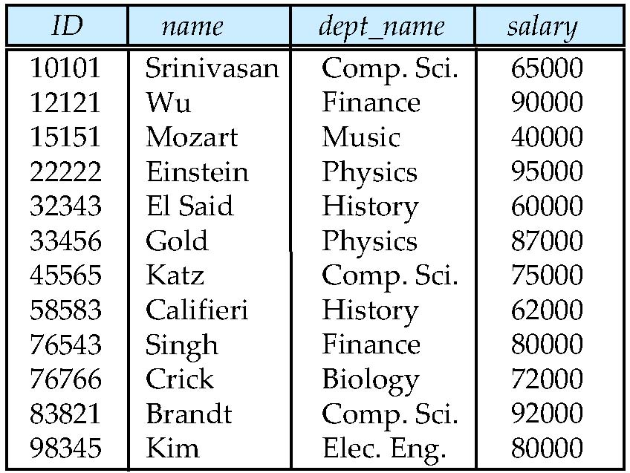
一个关系的示例
属性
(列)
元组(行)
Instructor关系

Slide 7

属性
每个属性可能的取值范围（集合）叫属性的域
属性的值（通常）要求为原子的，也就是说，不可再分
属性的原子性问题要根据应用的需求确定--学号/姓名/出生日期
null(空值)：是一个特殊的值，表示值未知或者不存在
空值给数据库访问和更新带来很多困难

Slide 8
关系基本概念
域（Domain）
一组值的集合，这组值具有相同的数据类型
比如整数的集合、字符串的集合、全体学生的集合
笛卡尔积（Cartesian Product）
一组域D₁ , D₂ ,…, D_{n}的笛卡尔积为:
D₁×D₂×…×D_{n} = {(d₁ , d₂ , … , d_{n}) | d_{i}∈D_{i} , i=1,…,n}
笛卡尔积的每个元素(d₁ , d₂ , … , d_{n})称作一个n-元组（n-tuple）
元组的每一个值d_{i}叫做一个分量（component）
若D_{i}的基数为m_{i}，则笛卡尔积的基数为

Slide 9
关系基本概念
例：设
D₁为教师集合（T）= {t₁，t₂}
D₂为学生集合（S）= {s₁，s₂ ，s₃}
D₃为课程集合（C）= {c₁，c₂}
则D₁×D₂×D₃是个三元组集合，元组个数为2×3×2，是所有可能的（教师，学生，课程）元组集合
笛卡尔积可表示为二维表的形式
T | S | C
t₁ | s₁ | c₁
t₁ | s₁ | c₂
t₁ | s₂ | c₁
… | … | …
t₂ | s₃ | c₂

Slide 10
关系基本概念
关系
笛卡尔积D₁×D₂×…×D_{n}的子集叫做在域D₁ , D₂ ,…, D_{n}上的关系，用R(D₁ , D₂ ,…, D_{n} )表示
R是关系的名字，n是关系的度或目
关系是笛卡尔积中有意义的子集
关系也可以表示为二维表
关系TEACH(T, S, C)
属性
T | S | C
t₁ | s₁ | c₁
t₁ | s₁ | c₂
t₁ | s₂ | c₁
t₂ | s₃ | c₂
元组

Slide 11
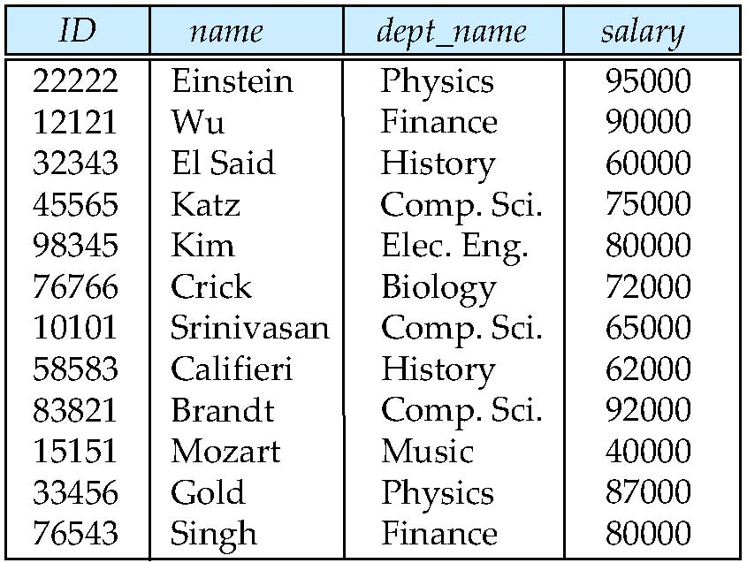
关系是无序的
元组的顺序是无关紧要的，（元组可以以任意的次序存储）
例: 元组无序的instructor关系

Slide 12
关系的性质
列是同质的
即每一列中的分量来自同一域，是同一类型的数据。
如TEACH(T, S, C)={(t₁ , s₁ , c₁), (t₁ , t₂ , c₁)}是错误的
不同的列可来自同一域，每列必须有不同的属性名。
如P={t₁，t₂，s₁，s₂，s₃}，C= {c₁，c₂}，则TEACH不能写成TEACH (P, P, C)，还应写成TEACH(T, S, C)

Slide 13
关系基本概念-关系的性质
列的次序可以任意交换
遵循这一性质的数据库产品(如ORACLE)，增加新属性时，永远是插至最后一列
但也有数据库产品没有遵循这一性质，例如FoxPro仍然区分了属性顺序

Slide 14
关系基本概念-关系的性质
任意两个元组不能完全相同
由笛卡尔积的性质决定
但许多关系数据库产品没有遵循这一性质
例如:
Oracle，DB2等都允许关系表中存在两个完全相同的元组，除非用户特别定义了相应的约束条件

Slide 15
关系基本概念-关系的性质
每一分量必须是不可再分的数据。满足这一条件的关系称作满足第一范式（1NF）的

Slide 16
2.2 关系模式和实例
A₁, A₂, …, A_{n} 是属性
R = (A₁, A₂, …, A_{n} ) 是一个关系模式
例:
instructor = (ID, name, dept_name, salary)
形式上, 给定集合D₁, D₂, …. D_{n} ，一个关系r是 D₁ x D₂ x … x D_{n}的一个子集 因此，一个关系是一组n-元组(a₁, a₂, …, a_{n}) 的集合，其中a_{i} ∈ D_{i}
关系的当前值（关系实例）可用一个表指定
元素t是关系r中的一个元组，表中一行代表一个元组

Slide 17
数据库
数据库由多个关系组成
一个关于学校的信息被分成多部分
instructor student advisor
不好的设计: univ (instructor -ID, name, dept_name, salary, student_Id, ..) 导致
重复的信息(例.两个学生有相同的老师)
对null值的需要(例.一个没有指导老师的学生)
范式理论(第8章) 处理怎样设计一个“好”的关系模式的问题

Slide 18
模式构造问题
S同SC合并为一个表如何？
优点：表的数量少
缺点：数据冗余、被迫引入空值、插入异常、删除异常…
模式构造的方法和原则
S-SC
Sno | Sname | Cno | Score
S1 | 甲 | C1 | 80
S1 | 甲 | C2 | 90
S2 | 乙 | C1 | 70
S3 | 丙
S
Sno | Sname
S1 | 甲
S2 | 乙
S3 | 丙
SC
Sno | Cno | Score
S1 | C1 | 80
S1 | C2 | 90
S2 | C1 | 70

Slide 19
2.3 码
码的作用：必须有一种能够区分给定关系中的不同元组的方法。我一般用元组中的属性来表明，即一个元组的属性值必须是能够唯一区分元组的，一个关系中没有两个元组在所有属性上的取值都相同
超码：超码是一个或者多个属性的集合，这些属性的组合可以使我们在一个关系中唯一地标识一个元组
例: {ID}和{ID,name} 都是instructor的超码
候选码：最小的超码称为候选码，即超码的任意真子集都不能成为超码
例: {ID} 是Instructor的一个候选码
主码：从一个关系的多个候选码中选定一个作为主码
习惯上把主码属性放在其他属性前面，并且加下划线

Slide 20
码
如何确定超码
按照现实世界语义约束定义
不能依据对数据的归纳总结定义
比如学生姓名是否能够作为超码？

Slide 21
码
外码：一个关系模式R₁可能在它的属性中包含另一个关系模式R₂的主码，这个属性在上称作在R₁上参照R₂的外码（ R₁和R₂可以是同一个关系）。
关系R₁称作外码依赖的参照关系
关系R₂称作外码的被参照关系
例如：从section到teaches的参照完整性约束

Slide 22
关系模式的完整性约束
实体完整性约束
参照完整性约束
用户定义的完整性约束

Slide 23
关系模式的完整性
实体完整性
关系的主码中的属性值不能为空值
空值：不知道或无意义
意义：关系对应到现实世界中的实体集，元组对应到实体，实体是相互可区分的，通过主码来唯一标识，若主码为空，则出现不可标识的实体，这是不容许的

Slide 24
关系模式的完整性
关系模型必须遵守实体完整性规则的原因
实体完整性规则是针对基本关系而言的。一个基本表通常对应现实世界的一个实体集或多对多联系
现实世界中的实体和实体间的联系都是可区分的，即它们具有某种唯一性标识
相应地，关系模型中以主码作为唯一性标识
主码中的属性即主属性不能取空值
空值就是“不知道”或“无意义”的值
主属性取空值，就说明存在某个不可标识的实体，即存在不可区分的实体，这与实体的可区分性相矛盾，因此这个规则称为实体完整性

Slide 25
关系模式的完整性
注意
实体完整性规则规定基本关系的所有主属性都不能取空值
例
选修（学号，课程号，成绩）
“学号、课程号”为主码，则两个属性都不能取空值。

Slide 26
关系模式的完整性
参照完整性（Referential Integrity）
在关系模型中实体及实体间的联系都是用关系来描述的，因此可能存在着关系与关系间的引用
例1 学生实体、专业实体以及专业与学生间的一对多联系
学生（学号，姓名，性别，院系编号，年龄）
专业（院系编号，专业名）

Slide 27
关系模式的完整性
参照完整性
如果关系R₂的外部码F_{k}与关系R₁的主码P_{k}相对应，则R₂中的每一个元组的F_{k}值或者等于R₁ 中某个元组的P_{k} 值，或者为空值
意义：如果关系R₂的某个元组t₂参照了关系R₁的某个元组t₁，则t₁必须存在
例如关系S在D#上的取值有两种可能
空值，表示该学生尚未分到任何系中
若非空值，则必须是DEPT关系中某个元组的D#值，表示该学生不可能分到一个不存在的系中

Slide 28
关系模式的完整性

Slide 29
关系模式的完整性
学生、课程、学生与课程之间的多对多联系
学生（学号，姓名，性别，专业号，年龄）
课程（课程号，课程名，学分）
选修（学号，课程号，成绩）

Slide 30
关系模式的完整性
学生实体及其内部的班长联系(一对多)

Slide 31
关系模式的完整性
用户定义的完整性
用户针对具体的应用环境定义的完整性约束条件
如S#要求是8位整数，SEX要求取值为“男”或“女”
系统支持
实体完整性和参照完整性由系统自动支持
系统应提供定义和检验用户定义的完整性的机制

Slide 32
关系模式的完整性
课程(课程号，课程名，学分)
“课程名”属性必须取唯一值
非主属性“课程名”也不能取空值
“学分”属性只能取值{1，2，3，4}

Slide 33
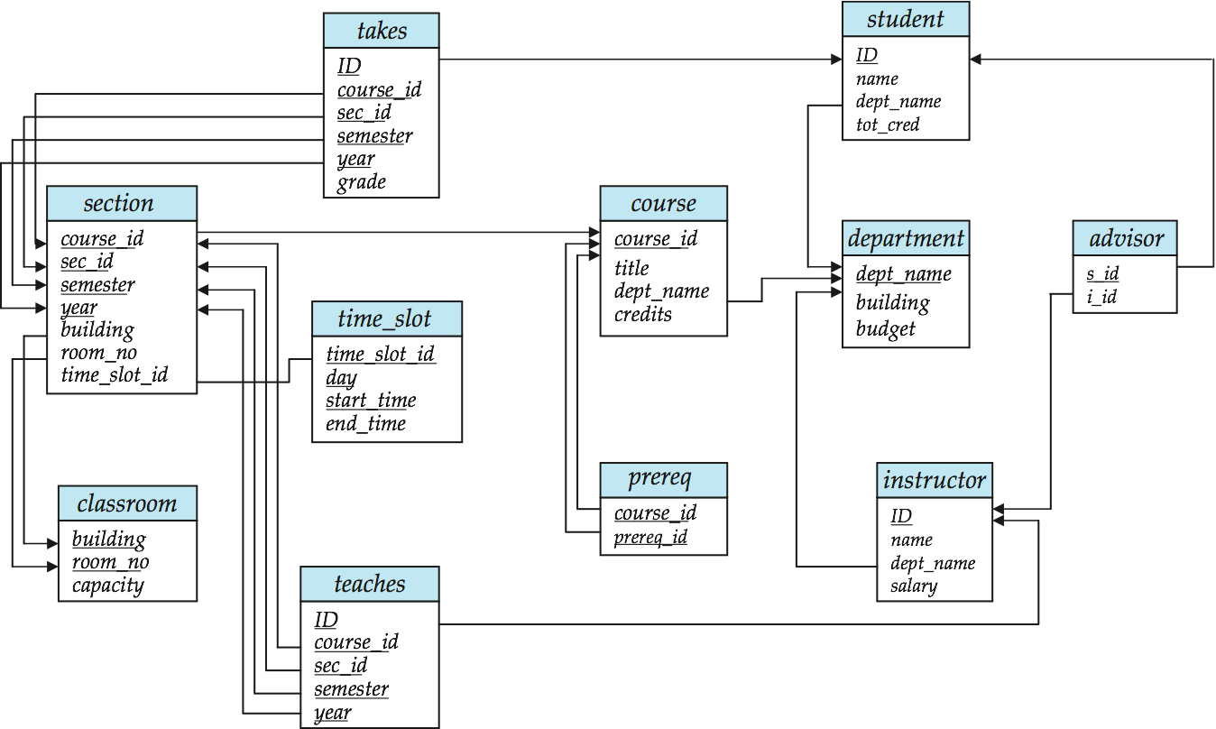
2.4 大学数据库模式图

Slide 34
大学数据库模式
classroom(building,room_no,capacity)
department(dept_name,building,budget)
course(course_id,title,dept_name,credits)
instructor(ID,name,dept_name,salary)
section(course_id,sec_id,semester,year,building,room_no,time_slot_id)
teaches(ID,course_id,sec_id,semester,year)
students(ID,name,dept_name,tot_card)
takes(ID, course_id,sec_id,semester,year,grade)
advisor(s_id,i_id)
time_slot(time_slot_id,day,start_time,end_time)
prereq(course_id,prereq_id)

Slide 35
我们常用的例子
数据结构
单一的数据结构——关系
实体集、联系都表示成关系
系
DEPT(D# , DN , DEAN)
S(S# , SN , SEX , AGE , D#)
C(C# , CN , PC# , CREDIT)
SC(S# , C# , SCORE)
PROF(P# , PN, D# , SAL)
属于
工作
管理
学生
教师
选修
先修
课程

Slide 36
关系模型
DEPT
D#
DN
DEAN
S
PROF
S#
SN
SEX
AGE
D#
P#
PN
SAL
D#
SC
S#
C#
SCORE
C
C#
CN
CREDIT
PC#

Slide 37
例子
S SC
S#
SN
AGE
SD
S#
C#
G
1801
张三
20
D1
1801
C1
62
1805
李四
21
D2
1801
C2
73
1805
C3
80

Slide 38
2.5 关系查询语言
查询语言使用户用来从数据库中请求获取信息的语言
过程化语言 vs 非过程化语言/声明式语言
广泛应用的查询语言（第3-5章）
SQL （非过程化）
“纯”查询语言
关系代数（过程化）
元组关系演算（非过程化）
域关系演算（非过程化）

Slide 39
2.6 关系代数
基本运算
一元运算
选择、投影、更名
多元运算
笛卡儿积、并、集合差
其它运算
集合交、θ连接、自然连接、除、赋值

Slide 40
关系代数
过程化语言
六种基本运算符
选择（select）: σ
投影（project）: ∏
更名（rename）: ρ
并（union）: ∪
集合差（set difference）: –
笛卡儿积（Cartesian product）: x
关系代数的运算以一个或两个关系作为输入，产生一个新的关系作为结果

Slide 41
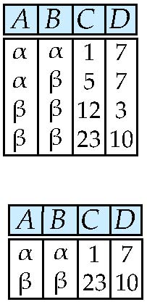
选择运算– 示例
关系r
σ_{A=B ^ D > 5} (r)

Slide 42
选择运算
记法： σ _{p}(r)
p 被称为选择谓词
定义为： σ_{p}(r) = {t | t ∈ r and p(t)}
其中p 是一个命题演算公式，由连词（∧ (and), ∨ (or), ¬ (not) ）把项连接起来构成 每一个项（term）的形式可以为：
<attribute> op <attribute> or <constant>
其中op 可以是：=, ≠, >, ≥. <. ≤
选择运算的示例： σ _{dept_name=“Physics”}(instructor)

Slide 43
选择运算
选择运算是从行的角度进行的运算
σ

Slide 44
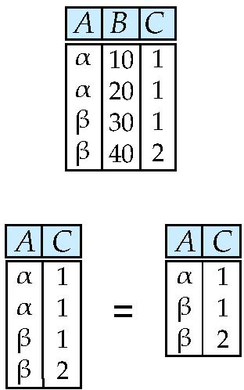
投影运算– 示例
关系r
∏_{A,C} (r)

Slide 45
投影运算
记法：
其中A₁, A₂ 是属性名,r 是关系名
结果由选择的 k 列组成，删除了没有被选择的其他列
因为关系是集合，所以重复的元组从结果中删除
示例：从关系instructor 中删除属性 dept_name ∏_{ID, name, salary} (instructor)

Slide 46
投影
投影操作主要是从列的角度进行运算
π

Slide 47
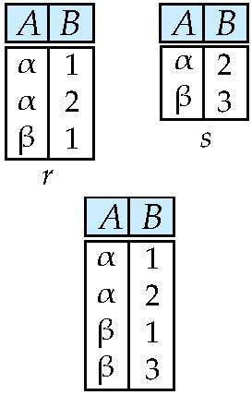
并运算– 示例
关系 r, s
r ∪ s

Slide 48
并运算
记法： r ∪ s
定义为：
r ∪ s = {t | t ∈ r or t ∈ s}
要使并运算r ∪ s 有意义
1. r, s 必须是同元的（属性数目必须相同）
2. 属性的域必须相容（示例：关系 r 的第二列必须与关系 s 的第二列类型相同）
示例：找出开设在2009年秋季学期或者2010年春季学期或者这二者皆开的所有的课程 ∏_{course_id} (σ _{semester=“Fall” Λ year=2009} (section)) ∪ ∏_{course_id} (σ _{semester=“Spring” Λ year=2010} (section))
R∪S

Slide 49
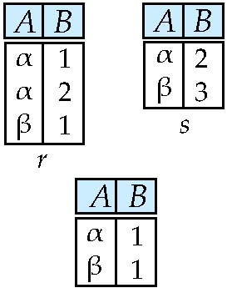
两个关系的集合差
关系 r, s:
r – s:

Slide 50
集合差运算
R−S
S−R
记法： r – s
定义为：
r – s = {t | t ∈ r and t ∉ s}
必须保证集合差运算在相容的关系间进行
r 和 s 必须是同元的
r 和 s 属性的域必须相容
示例：找出开设在2009年秋季学期但是在2010年春季学期不开的课程 ∏_{course_id} (σ _{semester=“Fall” Λ year=2009} (section)) − ∏_{course_id} (σ _{semester=“Spring” Λ year=2010} (section))

Slide 51
差运算
R
S
A | B | C
3 | 6 | 7
2 | 5 | 7
7 | 2 | 3
4 | 4 | 3
A | B | C
3 | 4 | 5
7 | 2 | 3
R－S
S－R
A | B | C
3 | 6 | 7
2 | 5 | 7
4 | 4 | 3
A | B | C
3 | 4 | 5

Slide 52
差运算
示例
求选修了001号而没有选002号课程的学生号
∏_{S#}(σ_{C# = 001} (SC)) －∏_{S#}(σ_{C# = 002}(SC))
求未选修c1号课程的学生号
方案1： ∏_{S#}(S)－∏_{S#}(σ_{C# = c1} (SC))
方案2： ∏_{S#}(σ_{C# ≠ c1} (SC))
哪一个正确？
S#
C#
G
S#
SN
AGE
s1
…
…
s1
c1
90
s2
…
…
s2
c1
95
s3
…
…
s1
c2
96

Slide 53
基本运算的分配律
投影和并可以分配
∏_{pid,name}(S∪T)≡∏_{pid,name}(S) ∪ ∏_{pid,name}(T)
投影和差不可分配
∏_{pid,name}(S-T)≠∏_{pid,name}(S) - ∏_{pid,name}(T)
s
Pid | Sno |  | Sname
p1 | s1 |  | 甲
p2 | s2 |  | 乙
t
Pid | Tno | Tname
p1 | t1 | 甲
p3 | t2 | 丙

Slide 54
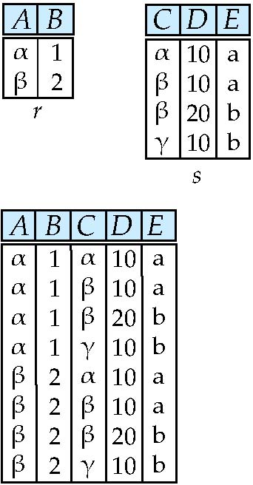
笛卡儿积运算– 示例
关系 r, s:
r x s:

Slide 55
笛卡儿积运算
元组的连串（Concatenation）
若r = (r₁，… ，r_{n})，s = (s₁ ，… ，s_{m})，则定义r与s的连串为一个n+m元组，记作
r s = (r1，… ，rn， s1 ，… ，sm)
笛卡儿积记法 r x s
定义为：
r x s = {t q | t ∈ r and q ∈ s}
假设r 和s 的属性无交集
如果关系r 和s的属性有相交的，则必须使用更名运算

Slide 56
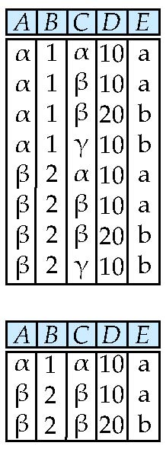
运算的组合
可以使用多种运算组成表达式
示例： σ_{A=C}(r x s)
r x s
σ_{A=C}(r x s)

Slide 57
笛卡尔积运算
求计算机系学生的选课情况
(sno,sname,cno,score)
思考：有几种写法？哪种效率更高？
S |  |  |  | SC |  |  |  | C
Sno | Sname | Dept |  | Sno | Cno | Score |  | Cno | Cname
S1 | 甲 | 计 |  | S1 | C1 | 80 |  | C1 | DS
S2 | 乙 | 软 |  | S1 | C2 | 90 |  | C2 | DB
S3 | 丙 | 软 |  | S2 | C1 | 70
S4 | 丁 | 计 |  | S3 | C2 | 60

Slide 58
更名运算
允许通过更名来引用关系代数表达式的结果
允许引用一个关系时使用多于一个的名字
示例：
ρ _{x} (E)
返回被更名为X的表达式 E 的结果
如果关系代数表达式 E 是 n 元的，则
返回被更名为 X 的表达式 E 的结果，并且属性被更名为A₁ , A₂ , …., A_{n}

Slide 59
更名运算(rename)
R
S
A | B | C
3 | 6 | 7
2 | 5 | 7
7 | 2 | 3
4 | 4 | 3
A | B | C
3 | 4 | 5
7 | 2 | 3
ρ_{R1}(R), ρ_{R2}(R – S)
ρ_{R3(x,y,z)} (σ_{A<5 ∧ C=7}(R) )

Slide 60
更名运算(rename)
示例
求数学成绩比王红同学高的学生
∏_{S.姓名}( σR.成绩<S.成绩 ∧ R.课程=数学 ∧ S.课程=数学 ∧ R.姓名=王红 (R×ρ_{S}( R)))
姓名
课程
成绩
R
张军
物理
93
王红
数学
86
张军
数学
89
R.姓名
R.课程
R.成绩
S.姓名
S.课程
S.成绩
王红
数学
86
张军
物理
93
王红
数学
86
王红
数学
86
王红
数学
86
张军
数学
89

Slide 61
查询示例
找出大学里的最高工资
步骤1： 得到instructor 中满足如下条件的那些工资：在关系instructor （更名为d）中还存在比他更高的工资（即不是最高工资）
使用关系 instructor 的一个被更名为 d 的副本
∏_{instructor.salary} (σ _{instructor.salary < d,salary} (instructor x ρ_{d} (instructor)))
步骤2：找出最高工资
∏_{salary} (instructor) – ∏_{instructor.salary}(σ_{instructor.salary<d,salary}(instructorxρ_{d}(instructor)))

Slide 62
查询示例
找出Physics 系的所有教师的姓名和他们所讲授的课的课程号（ course_id ）
查询1 ∏_{instructor.ID,course_id} (σ_{dept_name=“Physics”} ( σ _{instructor.ID=teaches.ID} (instructor x teaches)))
查询2 ∏_{instructor.ID,course_id} (σ_{instructor.ID=teaches.ID} ( σ _{dept_name=“Physics”} (instructor) x teaches))

Slide 63
查询示例
求仅选修了c01号课程的学生号
选修c01号课程的学生－选c01号课程之外的学生
＝∏_{S#}(σ_{C# = c01} (SC))－∏_{S#}(SC－σ_{C# = c01} (SC))
S#
C#
SCORE
P03
C02
88
P01
C03
92
S#
S#
S#
P01
P01
P02
P02
P03

Slide 64
关系代数表达式嵌套
关系代数中基本的表达式是如下二者之一：
数据库中的一个关系
一个常数关系
设E₁ 和E₂是关系代数表达式，则以下这些都是关系代数表达式：
E₁ ∪ E₂
E₁ – E₂
E₁ x E₂
σ_{p} (E₁), 其中P是E₁的属性上的谓词
∏_{s}(E₁),其中S 是E₁中某些属性的列表
ρ _{x} (E₁),其中x 是E₁结果的新名字

Slide 65
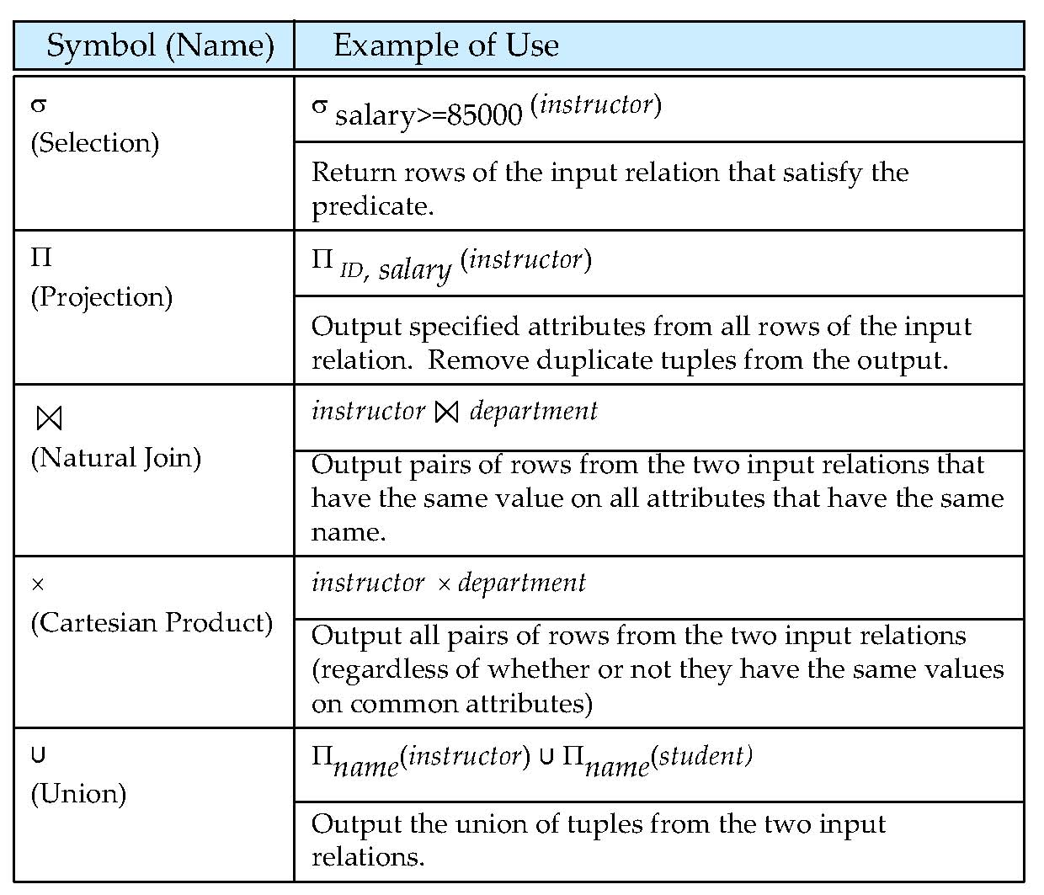
Figure in-2.1

Slide 66
附加的关系代数运算
附加运算没有实质地扩展关系代数的能力，但是简化了查询的书写
集合交
自然连接
赋值
外连接

Slide 67
集合交运算
记法： r ∩ s
定义为：
r ∩ s = { t | t ∈ r and t ∈ s }
假设：
r 和 s 是同元的
r 和 s 属性的域相容
注： r ∩ s = r – (r – s) = s – (s – r)
R∩S

Slide 68
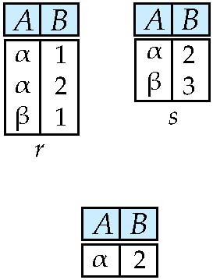
集合交运算– 示例
关系 r, s:
r ∩ s

Slide 69
交运算
示例
求同时选修了001号和002号课程的学生号
写法1：
∏_{S#}(σ_{C# = 001 ∧} _{C# = 002}(SC))
写法2：
∏_{S#}(σ_{C# = 001} (SC))∩∏_{S#}(σ_{C# = 002}(SC))
还有其他方法吗？？

Slide 70
补充--θ连接
定义
从两个关系的广义笛卡儿积中选取给定属性间满足一定条件的元组
A,B为R和S上度数相等且可比的属性列
θ为算术比较符，为等号时称为等值连接
R S = σ_{r[A]θS[B]}( R×S)
R S = { rs | r∈R ∧ s∈S ∧ r[A]θS[B] }
_{A θ B}
_{A θ B}

Slide 71
补充-- θ连接
R S
R
S
_{B < D}
A
B
C
A | B | C | D | E
1 | 2 | 3 | 3 | 1
1 | 2 | 3 | 6 | 2
4 | 5 | 6 | 6 | 2
D | E
3 | 1
6 | 2
1
2
3
4
5
6
7
8
9
求数学成绩比王红同学高的学生。
∏_{S.姓名}((σ_{课程=数学 ∧ 姓名=王红}(R)) ( σ_{课程=数学}ρ_{S}(R)))
R.成绩<S.成绩

Slide 72
自然连接运算
记法： r s
关系r和s分别是模式R和S的关系 则， r s 是由如下方式得到的模式 R ∪ S 的关系：
对于 r 中的每个元组t_{r}和 s 中的每个元组t_{s}所组成的元组对
如果t_{r} 和 t_{s} 在R ∩ S的属性上有相同的值，则在结果中加入一个元组 t ，并且
t 在r 上和t_{r}有相同的值
t 在s 上和t_{s}有相同的值
示例：
R = (A, B, C, D)
S = (E, B, D)
结果模式= (A, B, C, D, E)
r s 定义为 ∏_{r.A, r.B, r.C, r.D, s.E} (σ_{r.B = s.B ∧ r.D = s.D} (r x s))

Slide 73
自然连接
r
r s
s
A
B
C
D
A
B
C
D
E
B
D
E
α
β
γ
α
δ
1
2
4
1
3
α
γ
β
γ
β
a
a
b
a
b
α
α
α
α
δ
1
1
1
1
3
α
α
γ
γ
β
a
a
a
a
b
α
γ
α
γ
δ
1
3
1
3
2
a
a
a
b
b
α
β
γ
δ
∈

Slide 74
自然连接
自然连接与等值连接的不同
自然连接中相等的分量必须是相同的属性组，并且要在结果中去掉重复的属性，而等值连接则不必
当R与S无相同属性时，R S ＝ R×S
可交换，可结合
s sc ≡ sc s
(s sc) c≡ s (sc c)
找出Computer Science系的所有教师，以及他们教授的所有课程的名称
∏ _{name, title} (σ _{dept_name=“Comp. Sci.”} (instructor
teaches course))

Slide 75
赋值运算
赋值运算（←）提供了一种简化关系代数表达式书写的方式
把查询表达为一个顺序程序，由以下构成
一系列赋值
一个其值被作为查询结果显示的表达式
赋值必须是赋给一个临时关系变量

Slide 76
外连接
外连接运算是连接运算的扩展，可以处理缺失的信息
计算连接，然后一个关系中失配的元组添加到结果中
使用空值（ null ）：
null 代表一个值未知或不存在
所有的包含null 比较运算都被定义为false
稍后我们将学习有关空值的比较运算的精确意义

Slide 77
外连接– 示例
关系 instructor
ID
name
dept_name
10101
12121
15151
Srinivasan
Wu
Mozart
Comp. Sci.
Finance
Music
关系 teaches
ID
course_id
10101
12121
76766
CS-101
FIN-201
BIO-101

Slide 78
外连接– 示例
连接 instructor teaches
ID
name
dept_name
course_id
10101
12121
Srinivasan
Wu
Comp. Sci.
Finance
CS-101
FIN-201
左外连接
instructor teaches
ID
name
dept_name
course_id
10101
12121
15151
Srinivasan
Wu
Mozart
Comp. Sci.
Finance
Music
CS-101
FIN-201
null

Slide 79
外连接– 示例
右外连接
instructor teaches
ID
name
dept_name
course_id
10101
12121
76766
Srinivasan
Wu
null
Comp. Sci.
Finance
null
CS-101
FIN-201
BIO-101
全外连接
instructor teaches
ID
name
dept_name
course_id
10101
12121
15151
76766
Srinivasan
Wu
Mozart
null
Comp. Sci.
Finance
Music
null
CS-101
FIN-201
null
BIO-101

Slide 80
使用连接的外连接
外连接运算可以用基本关系代数运算表示
示例： r s 可以写为
(r s) U (r – ∏_{R}(r s) x {(null, …, null)}

Slide 81
扩展的关系代数-外连接
外连接进一步探索：
如何基于SC中数据实现下列输出？
SC
sno | cno | score
s1 | c1 | 80
s1 | c2 | 90
s2 | c1 | 70
s3 | c2 | 80
sno | c1 | c2
s1 | 80 | 90
s2 | 70
s3 |  | 80
ρ_{x(sno,c1)}(∏_{sno,score}(σ_{cno=‘c1’} (SC))) ρ_{y(sno,c2)}(∏_{sno,score} (σ_{cno = ‘c2’} (SC)))
?

Slide 82
扩展的关系代数-外连接
针对上述实例，下列关系代数表达式能实现需求吗？
Π_{sno,score as c1}(σ_{cno = ‘c1’} (SC)) Π_{sno,score as c2}(σ_{cno = ‘c2’} (SC)) ?
σ_{x.cno = ‘c1’∧y.cno=‘c2’} (ρ_{x} (SC) ρ_{y} (SC)) ?

Slide 83
空值
元组的一些属性可以为空值，用 null 表示
null 代表一个值未知或不存在，空值是一种状态，不是一个明确的值
含有 null 的算术表达式的结果为 null
聚集函数直接忽略空值（比如在SQL里）
在去重和分组运算中，null 和其他值一样，两个null 被看作是相同的值 （比如在SQL里）

Slide 84
空值
含有空值的比较运算的结果是一个特殊的值：unknown
如果用 false 取代 unknown , 那么 not (A < 5) 和A >= 5不等价
使用 unknown 的三值逻辑：
OR: (unknown or true) = true, (unknown or false) = unknown (unknown or unknown) = unknown
AND: (true and unknown) = unknown, (false and unknown) = false, (unknown and unknown) = unknown
NOT: (not unknown) = unknown
在SQL里， 如果谓词P的值是 unknown，则 “P is unknown” 为真
选择（select）谓词的结果如果是unknown ，则相当于 false

Slide 85
空值
关系 r
A
B
C
α
α
β
β
α
β
β
β
7
3
10
A σ_{C > 5} (r)
B σ_{C <= 5} (r)

Slide 86
除运算(division)
除运算解决的问题：关系之间的包含
对于以下关系：
查询选修了s2同学选修
的全部课程的学生学号？
sno | cno
s1 | c1
s2 | c1
s2 | c2
s3 | c1
s3 | c2
s3 | c5
s4 | c1
s4 | c2
⊇
÷
sno | cno
s2 | c1
s2 | c2
x
sno
？
sno | cno
s2 | c1
s2 | c2
sno
= ？

Slide 87
除运算
姓名
课程
课程
？
张军
物理
÷
数学
王红
数学
物理
张军
数学
_{所有学生选修全部课程}
姓名
课程
课程
姓名
张军
物理
数学
×
＝
张军
王红
数学
物理
王红
张军
数学
_{没有选修全部课程的学生}
王红
物理
姓名
课程
张军
物理
姓名
课程
−
张军
物理
＝
姓名
王红
数学
王红
数学
王红
_{选修了全部课程的学生}
张军
数学
王红
物理
张军
数学
姓名
王红
−
姓名
＝
姓名
王红
张军
张军

Slide 88
除运算
除定义
R(X , Y) ÷ S(Y) = { x | x=r[X] ∧ r∈R ∧ Yx ⊇S}
R(X, Y) ÷ S(Y) = { t | t∈∏_{X}(R) ∧ ∀u∈S(tu ∈ R) }
R(X, Y) ÷ S(Y) = Π_{X}(R) − Π_{X}(Π_{X}(R) × Π_{Y}(S) − R)

Slide 89
除运算
象集（Image Set）
关系R(X , Y), X, Y是属性组，x是X上的取值，定义x在R中的象集为
Y_{x} = { t[Y] | t∈R ∧ t[X]= x }
从R中选出在X上取值为x的元组，去掉X上的分量，只留Y上的分量
张军同学所选修的全部课程
_{X Y}
Y_{x}
_{x=张军}
课程
数学
物理
姓名
课程
张军
物理
王红
数学
张军
数学

Slide 90
除运算
给定两个关系R和S，并且S ⊂ R ，则r ÷ s是满足t x s ⊆ r的最大的关系t(R-S)
示例：设 r(ID, course_id) = ∏_{ID, course_id} (takes ) 且 s(course_id) = ∏_{course_id}(σ_{dept_name=“Biology”}(course))
则r ÷ s 给出的学生ID选了Biology系开的所有课
也可以将r ÷ s 写为
temp1 ← ∏_{R-S} (r ) temp2 ← ∏_{R-S} ((temp1 x s ) – ∏_{R-S,S} (r )) result = temp1 – temp2
← 右边的结果赋给←左边的返回变量
在随后的表达式中，可能会用到变量

Slide 91
除运算
R
S
Π_{AB} (R)
Π_{AB} (R) × Π_{CD} (S)
A | B | C | D
a | b | c | d
a | b | e | f
a | b | d | e
b | c | e | f
e | d | c | d
e | d | e | f
C | D
c | d
e | f
A
B
A
B
C
D
a
b
a
b
c
d
a
b
e
f
b
c
b
c
c
d
e
d
b
c
e
f
e
d
c
d
e
d
e
f
A
B
A | B
b | c
A | B
a | b
e | d
R ÷ S=
a
b
-
=
Π_{AB} (R) × Π_{CD} (S)-R
b
c
A | B | C | D
b | c | c | d
e
d

Slide 92
除运算
示例
求同时选修了001和002号课程的学生号
方案1：
∏_{S#，C#}(SC) ÷ σ_{C# = 001∨} _{C# = 002} (C)
方案2：
∏_{S#}(SC ÷ σ_{C# = 001∨} _{C# = 002} (C))
哪一个正确？

Slide 93
除运算
选修了全部课程的学生
姓名
课程
张军
物理
课程
数学
物理
姓名
张军
王红
÷
＝
王红
数学
张军
数学
选修了全部课程并且成绩都相同的学生
王红
物理
姓名
课程
成绩
张军
物理
93
课程
数学
物理
÷
＝
姓名 | 成绩
张军 | 93
王红
数学
86
张军
数学
93
王红
物理
92

Slide 94
除运算(division)
查询选修了s2同学选修的全部课程的学生学号
使用除运算符号如何实现
不使用除运算符号如何实现
∏_{sno,cno} (SC)÷ ∏_{cno} (σ_{sno = ‘s2’}( SC))
∏_{sno} (SC) – ∏_{sno}(∏_{sno}(SC) × ∏_{cno} (σ_{sno = ‘s2’}(SC)) - ∏_{sno,cno} (SC))

Slide 95
扩展的关系代数运算
广义投影
聚集函数

Slide 96
广义投影
广义投影运算通过允许在投影列表中使用算数函数来对投影进行扩展
E 是任意关系代数表达式
F₁, F₂, …, F_{n} 是涉及常量以及 E 的模式中属性的算术表达式
给定关系 instructor(ID, name, dept_name, salary) 其中salary 是年薪， 可以得到每个教师的ID、 name、dept_name及每月的工资
∏_{ID, name, dept_name, salary/12} (instructor)

Slide 97
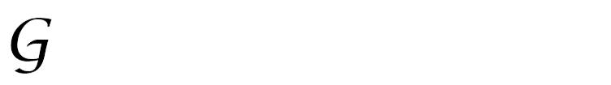
聚集函数和聚集运算
聚集函数 输入值的一个汇集，将单一值作为结果返回
avg: 平均值 min: 最小值 max: 最大值 sum: 求和 count: 计数
聚集运算 在关系代数中
E 是任一关系代数表达式
G₁, G₂ …, G_{n} 是用于分组的一系列属性（可以为空）
每个F_{i} 是一个聚集函数
每个A_{i} 是一个属性名
注：有些书/文章 使用γ 代替 （美术字体的G）

Slide 98
聚集运算– 示例
关系 r
A
B
C
α
α
β
β
α
β
β
β
7
7
3
10
_{sum(c)} (r)
sum(c )
27

Slide 99
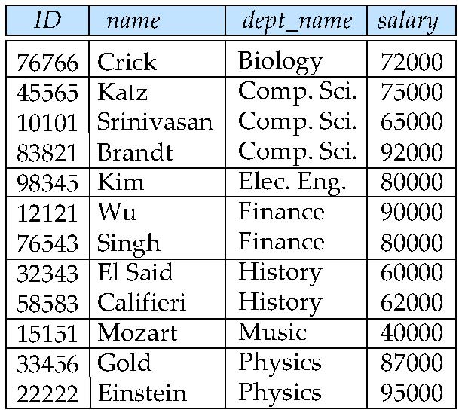
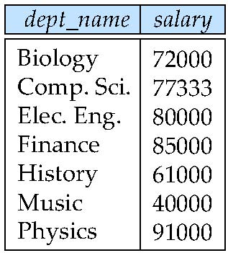
聚集运算– 示例
求出每个系的平均工资
_{dept_name} _{avg(salary)} (instructor)
avg_salary

Slide 100
聚集函数
示例
查询每位学生的总成绩和平均成绩
_{sno} G_{sum(SCORE)} ，_{avg(SCORE)}(SC)
使用分组和聚集函数后，结果集的关系模式？
_{Sno} | _{sum(score)} | _{avg(SCORE)}
001 | 180 | 90
002 | 170 | 85
003 | 184 | 92
查询每个院系女生的人数和院系名称
_{dno,dname} G_{count(*)} (σ_{sex = ‘F’}(S) ⋈ D)

Slide 101
聚集函数（续）
聚集的结果没有名称
可以使用更名运算给它命名
为方便起见, 我们允许把更名作为聚集运算的一部分
_{dept_name} _{avg(salary) as avg_sal} (instructor)

Slide 102
扩展的关系代数-外连接
外连接进一步探索：
查询每个院系女生的人数及学院名称（没有女生的院系也希望展现）
_{dname}G_{count(sno)}(D σ_{sex=‘F’} (S)) ？
_{dname}G_{count(sno)}(σ_{sex=‘F’} (D S )) ？
注意外连接的位置

Slide 103
多重集关系代数
纯关系代数删除所有的重复
示例：在投影操作之后
多重集关系代数保存重复，为了匹配SQL的语义
SQL 保存重复最初是为了效率，现在已经形成了一个特征
多重集关系代数定义为
选择：和输入关系中的满足选择条件的元组个数一样多
投影：每个输入元组产生一个元组，即使有重复也保留
叉积：如果关系 r 的元组 t1 有m个副本，关系s 的元组 t2 有 n个副本，则关系r x s的元组t1.t2有m x n个副本
类似的，其他的操作为
示例：并：m + n个副本，交：min(m, n)个副本， 差：min(0, m – n)个副本

Slide 104
SQL 和关系代数
select A1, A2, .. An from r1, r2, …, rm where P
和这个多重集关系代数等价
∏ _{A1, .., An} (σ _{P} (r1 x r2 x .. x rm))
select A1, A2, sum(A3) from r1, r2, …, rm where P group by A1, A2
和这个多重集关系代数等价
_{A1, A2} _{sum(A3)} (σ _{P} (r1 x r2 x .. x rm)))

Slide 105
SQL 和关系代数
一般地说， select 子句中的非聚集属性是group by 中涉及的属性的子集，在这种情况下，等价关系为： select A1, sum(A3) from r1, r2, …, rm where P group by A1, A2
和这个多重集关系代数等价
∏ _{A1,sumA3}( _{A1,A2} _{sum(A3)} _{as sumA3}(σ _{P} (r1 x r2 x .. x rm)))

